Slide 1
닥.돌.용사 스토리텔링 기획서
김광현

Slide 2
목차
개요
작성 및 기획 의도
게임 소개
타 게임 분석
쿠키 런
김봉식, 게임이 망했다(방치형RPG)
분석 내용 정리
기획 내용
방식 설정
핵심 요소
정리

Slide 3
개요
작성 의도
기획 중인 게임에 활용 할 스토리텔링 방식에 대한 작성.
기획 의도
스토리텔링을 게임 내에서 어떻게 활용 할 지에 대한 고민.
타겟팅과 차별화 포지션을 구체화.
이를 통해 스토리텔링과 리소스 제작 시 공통 된 방향으로 활용.

Slide 4
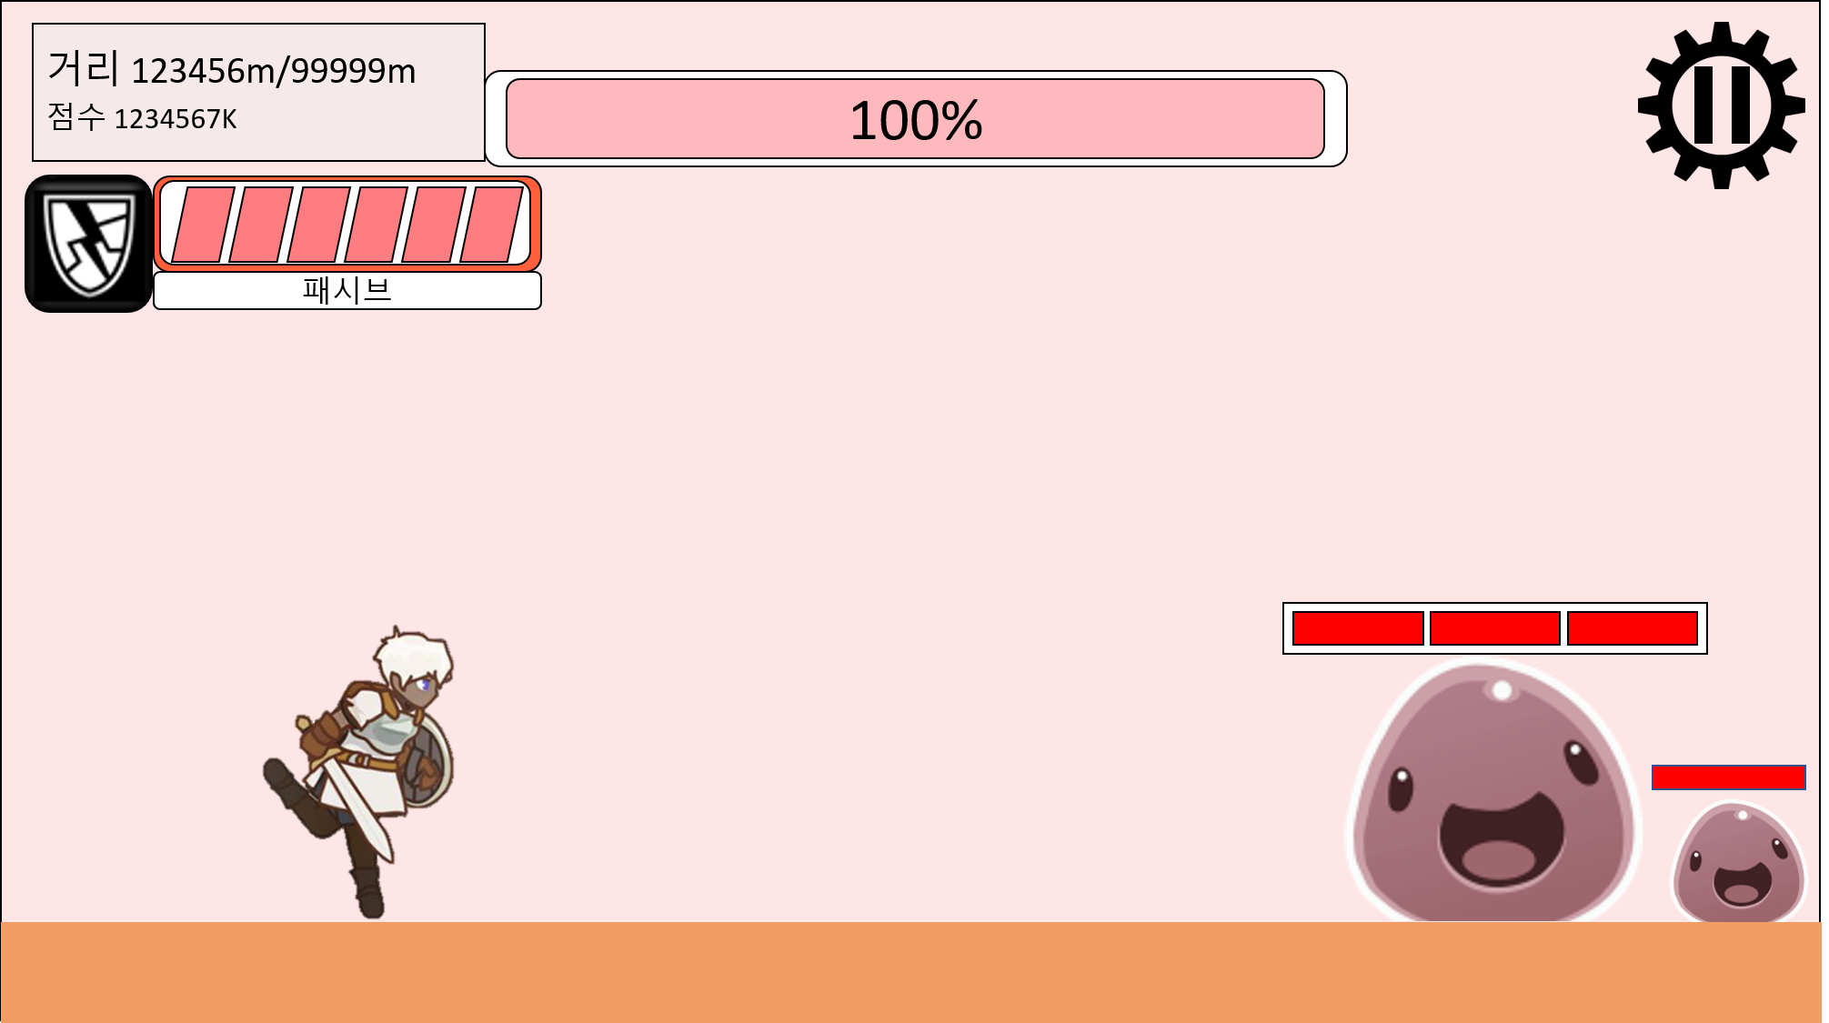








게임 소개
한 줄 요약: 몬스터의 ‘등짝’을 때리는 러닝 게임!
모바일) 닥치고 돌격해 용사
장르 | 러닝 액션 RPG | 그래픽 | 2D, Unity
주요 시스템 | 러닝, 전투, 무작위 특성 | 방향성 | 조작과 액션에 집중 하는 러닝 RPG
단순한 조작: 기존 러닝 장르의 방식에 공격 조작을 추가, 단순하고 직관적인 조작.
무작위 특성: 인 게임에서 무작위로 특성 획득. 공격과 점프에 다양한 효과를 부여 해 게임 내 액션을 다양하게 만듦.
닥.돌 용사 예시 이미지
전체 기획 의도, 방향성
10~20대에게 익숙하면서도, 전투와 액션으로 차별점을 가지는
직관적인 룰 설정, 적 처치와 장애물 극복을 목표로 단순하게
모바일 플랫폼과 라이트 유저를 타겟한 설계.
쿠키런 등 런 게임 유행 시절을 겪었던 10대, 20대의 기존 경험
현재 트랜디한, 많은 이용자를 확보한 액션 장르의 게임.
복잡하지 않은 플레이, 단순하고 직관적인 게임
2가지 조작으로
장애물을 뛰어 넘고,
무작위 특성을 조합하여
JUMP
나만의 플레이
몬스터는 공격
Attack

Slide 5
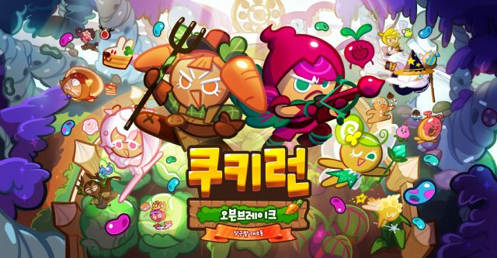
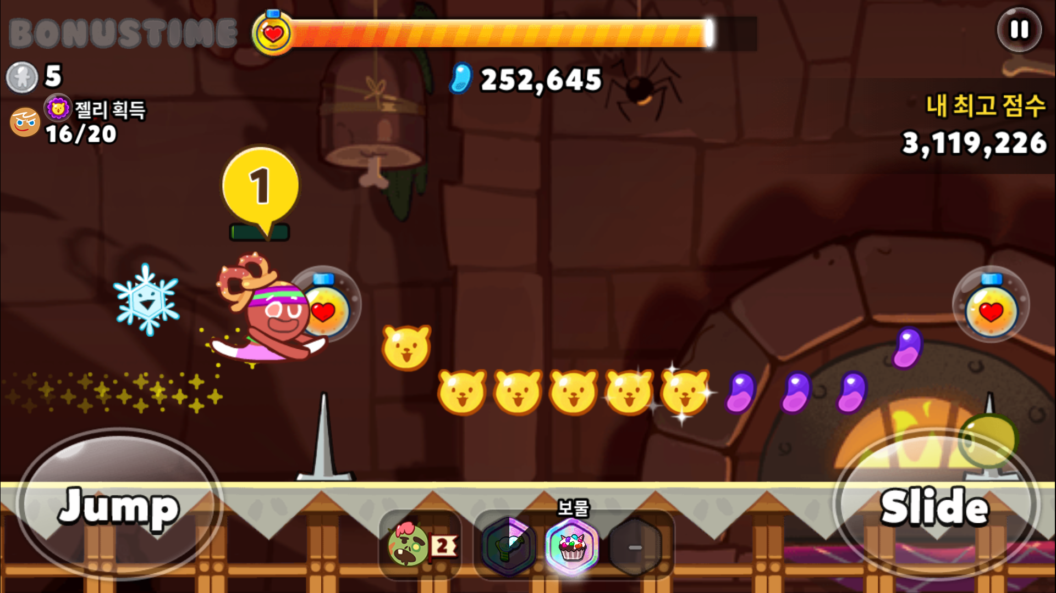
타 게임 분석
쿠키런
모바일) 쿠키 런: 오븐 브레이크
장르 | 러닝, RPG | 그래픽 | 2D
주요 시스템 | 러닝, 캐릭터 스킬, 장비 | 방향성 | 러닝에 충실한, 캐릭터 수집으로 다양하게.
러닝 장르를 선도 했던 게임. 러닝 장르 기본에 충실하면서 다양한 캐릭터와 팻 수집으로 지속적인 이용자를 잡음.
이전까지 특별하게 스토리에 중점을 두지 않았으나, 2019년 초 ‘마법사의 도시’ 콘텐츠를 업데이트 하면서 실험적으로 스토리를 도입 해 성과를 거두었다.
관련 자료 링크 :: https://m.post.naver.com/viewer/postView.nhn?volumeNo=19422013&memberNo=4505449&vType=VERTICAL

Slide 6
타 게임 분석
쿠키런/스토리텔링 분석
캐릭터와 당위성을 강조 하는 스토리텔링
분류 | 방식(매체) | 내용/분석
튜토리얼 | 컷신(일러스트) ,캐릭터 대사(텍스트 ) | 캐릭터를 통해 간단한 조작법과 마녀에게서 도망쳐야 한다는, 탈출 하는 목적, 플레이 당위성 전달. 캐릭터의 대사를 빌려 게임의 몰입을 방해 하지 않는 방식.
스테이지 클리어 | 캐릭터 대사(텍스트 ) | 따로 스테이지 클리어 개념은 없으며 스테이지 종료 시 결과 창과 함께 ‘잘 했어!’ ‘다음엔 더 멀리 가보자’ 는 식의 대사 출력. 캐릭터, 콘텐츠 마다 다름.
스토리 열람 시스템 | 캐릭터, 펫, 유물 설명 (텍스트) | 캐릭터의 외형, 스킬에 대한 간단한 설명과 짧은 이야기. 캐릭터 간 관계와 짧은 이야기를 서술함.
기간 제한 콘텐츠 | 캐릭터 대사, 일러스트 (텍스트+이미지) | 이벤트로 진행되는 콘텐츠 진행 방식을 설명. 캐릭터들과 이벤트에 사용 되는 스토리의 배경을 일러스트와 캐릭터들 간의 대화로 전달하여 콘텐츠가 좀 더 잘 전달되도록 함.
종합 | 캐릭터 위주 전달(텍스트) | 스토리는 주된 콘텐츠로 사용하지 않음. 다른 콘텐츠를 보조하고 흥미를 끄는 역할. 이벤트나 콘텐츠에 대한 설명을 캐릭터의 대사를 빌려, 풀어서 설명 한다.
ㄴ

Slide 7
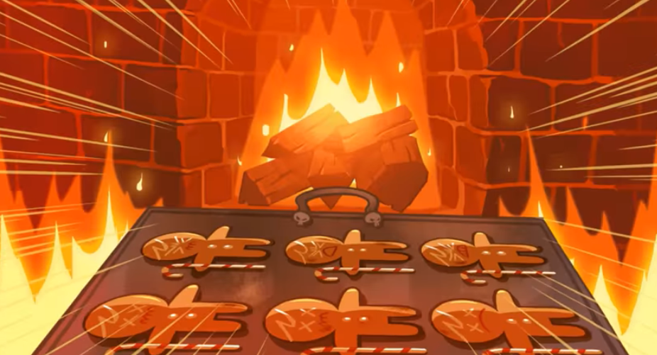
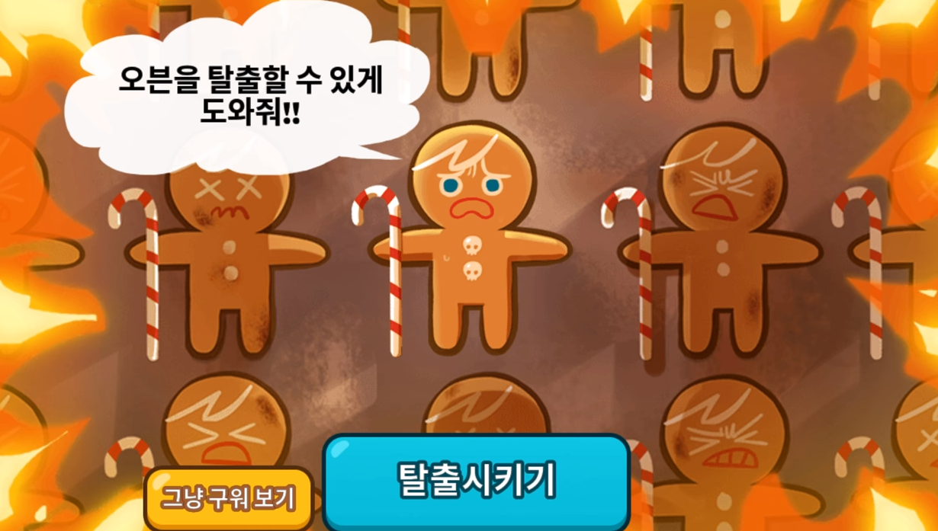
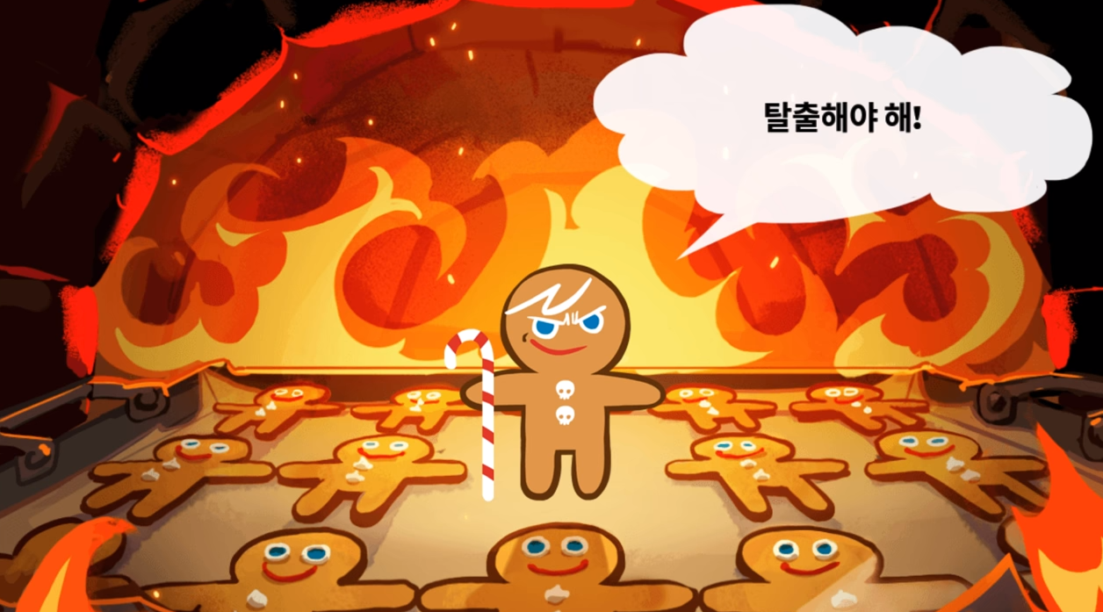
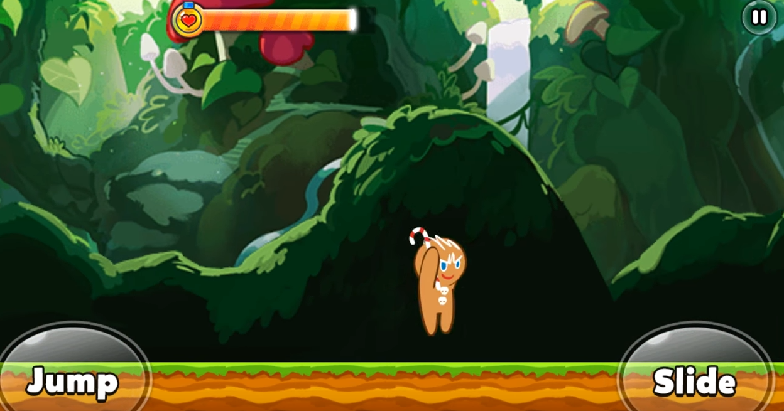
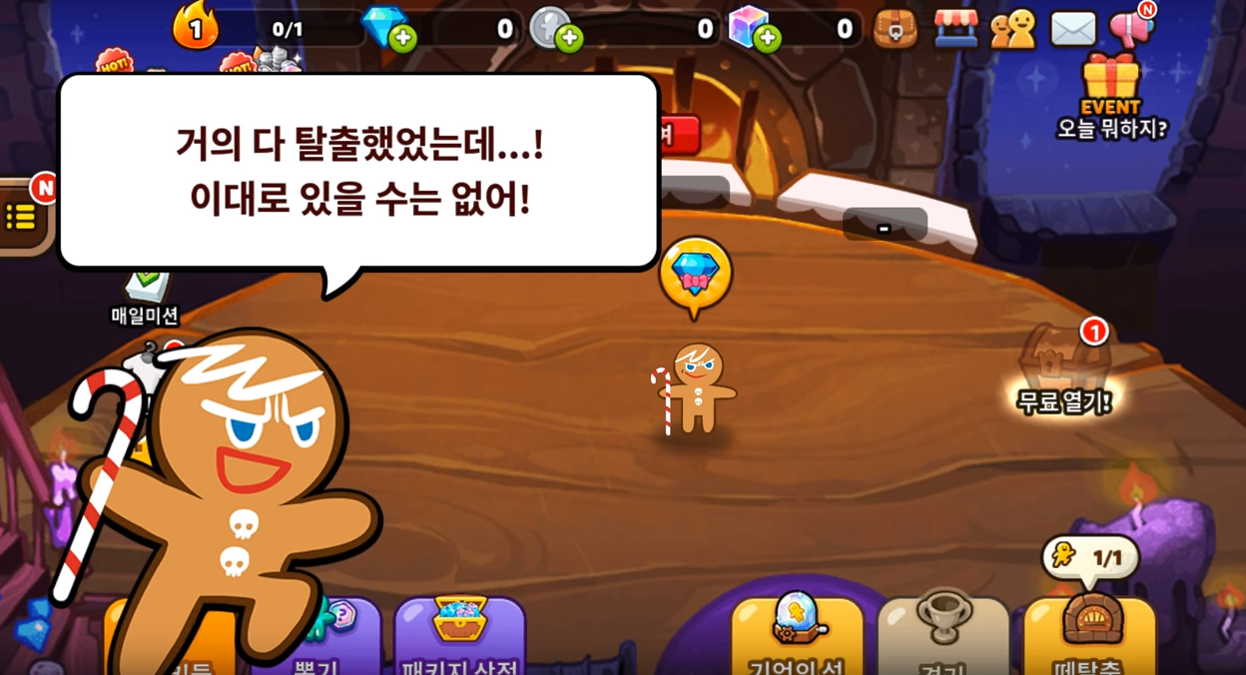
타 게임 분석
쿠키런/스토리텔링 분석/튜토리얼
인 게임 튜토리얼
상황 설명을 위한 이미지
이미지와 행동 유도
이미지와 행동 유도
튜토리얼 진입 전 게임 내 상황에 개연성을 부여 하기 위함.
배경 화면으로 탈출 했다는 전달?
사실은 꿈이었다는 전개로 게임이 반복 되는 것에 당위성 부여.
전반적으로 게임 내 행동에 당위성, 개연성을 부여하기 위해 스토리가 사용 된다. 하지만 게임의 목적과 스토리가 다르다 보니 딱히 설득력 있는 이야기나 스토리텔링 방식은 아님. 단순히 “마녀가 우릴 잡아먹어!” “도망가!” “꿈이었어!“ 반복의 게임 구조를 설명하고, 게임 초반 튜토리얼 진행과 이해를 위한 수준.
실제로 게임 내에서 튜토리얼을 제외한 나머지에서는 크게 시나리오나 스토리 흐름이 없다. 인 게임 튜토리얼 도중 정지되는 부분이 없다.

Slide 8
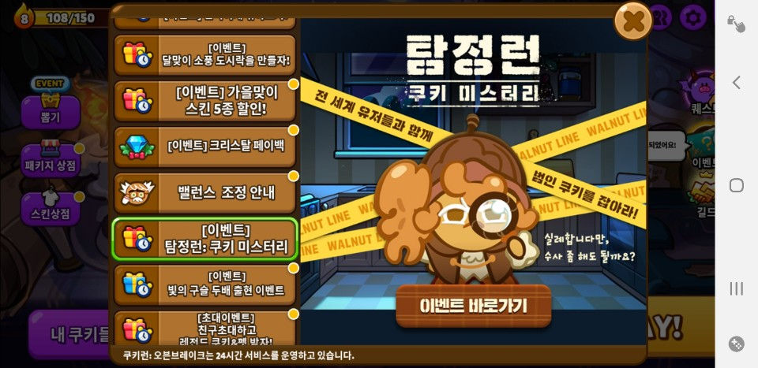
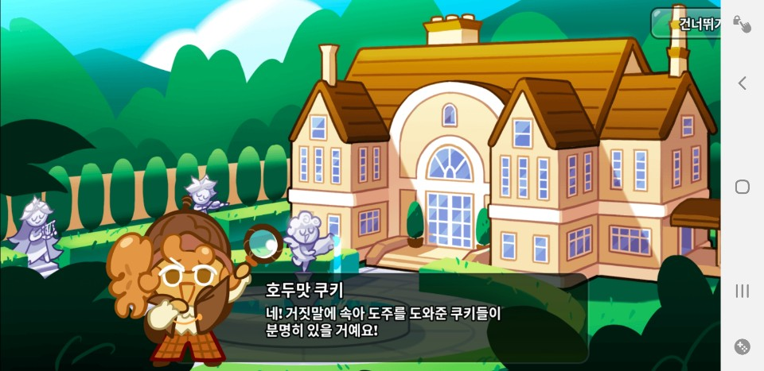
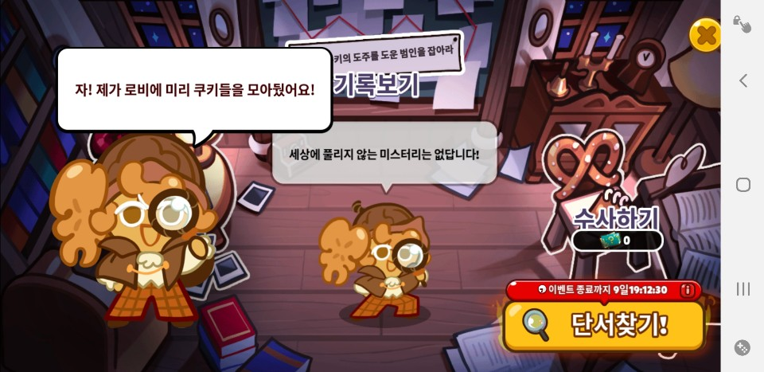
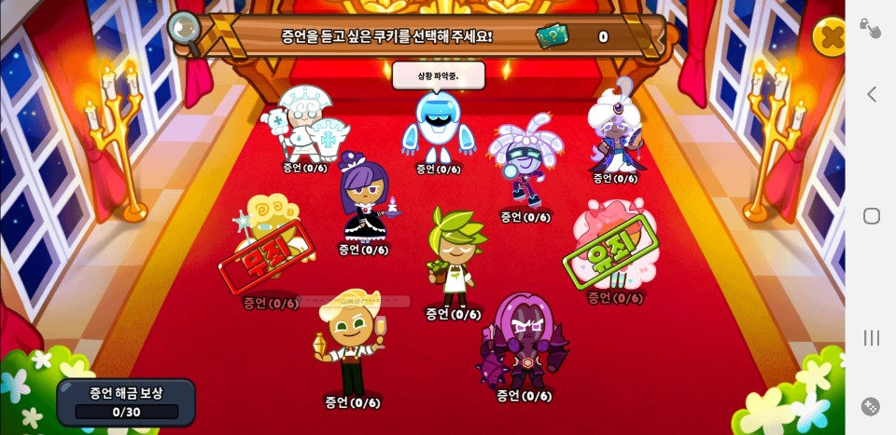
타 게임 분석
쿠키런/스토리텔링 분석/기간 제한 콘텐츠, 이벤트
해당 게임은 게임 내에서 스토리가 주요하게 작용 하지 않음. 주요 콘텐츠가 러닝 게임이니 만큼, 캐릭터를 수집하고, 성장시키는 것과 동시에 더 멀리, 오래 뛰는 것을 핵심 경험으로 함.
때문에 별도의 스토리 대신 이벤트에서 스토리텔링이 주요 방식으로 사용 됨.
왼쪽과 아래는 현재 진행 중인 ‘탐정런’ 이벤트에 사용 된 스토리텔링 방식과 효과 분석.
위 이미지 탭을 누르면 스토리 부터 진행
대략 저택에서 누군가 무엇을 훔쳤고, 도망가진 못했으니 잡는다는 얘기.
자연스럽게 추리를 진행 하던 캐릭터가 어떻게 이벤트를 진행 해야 하는지를 알려준다.
그 뒤 이벤트 페이지가 펼쳐져도, 범인이 누구인지 찾아야 한다는 사실을 스토리로 전달 받았기 때문에 덜 혼란스럽다.

Slide 9
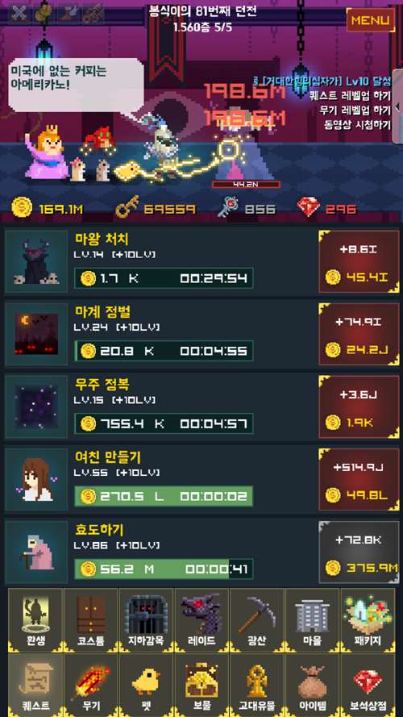
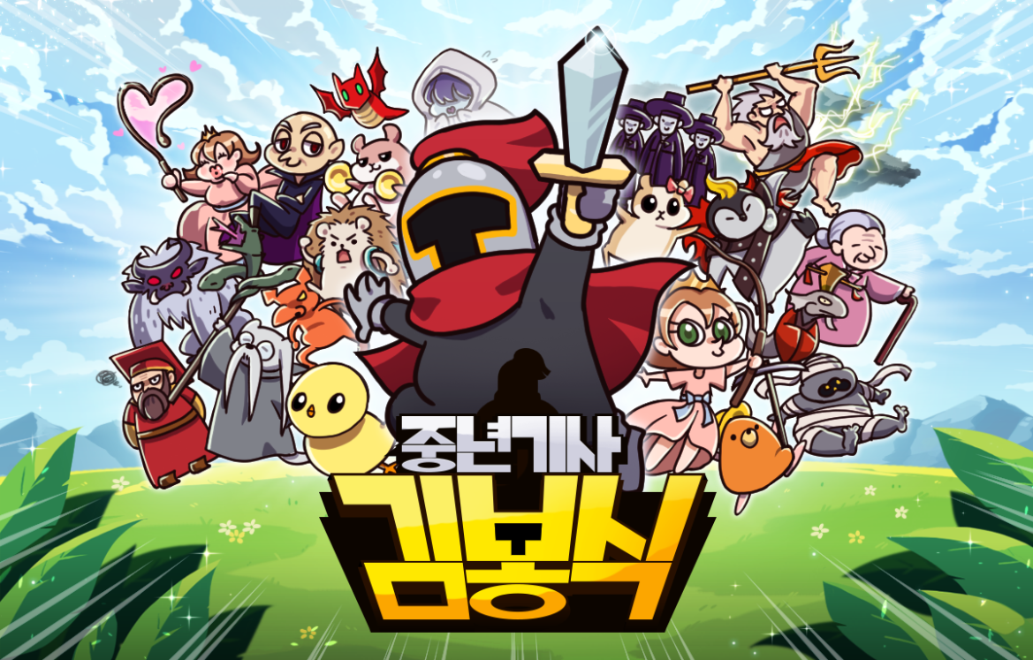
타 게임 분석
중년 기사 김봉식
모바일) 중년기사 김봉식
장르 | 방치형 RPG | 그래픽 | 2D, 도트
주요 시스템 | 클리커, 방치 | 방향성 | 위트 있는 방치형 RPG
모바일 클리커 장르에선 특이하게 유머러스한 스토리를 특징으로 가져와 2014년 부터 현재까지도 업데이트를 진행하며 장수 하는 중인 게임.
클리커 장르답게, 각종 방치에 관련 된 게임 시스템으로 구성 되어 있다.
게임을 진행하며 탑을 오르는데 일정 층 수, 일정 이상 퀘스트를 해금 할 때 마다 칸이 나눠진 웹툰 형식의 그림이 짤막한 이야기를 담고 하나의 시나리오를 풀어낸다.

Slide 10
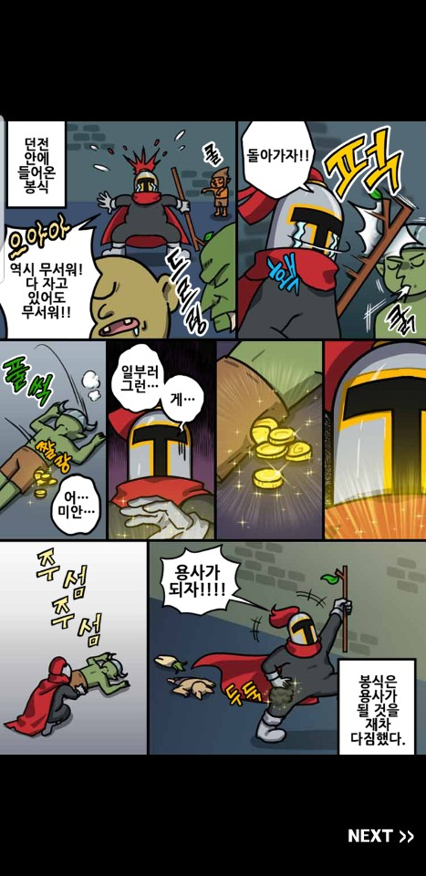
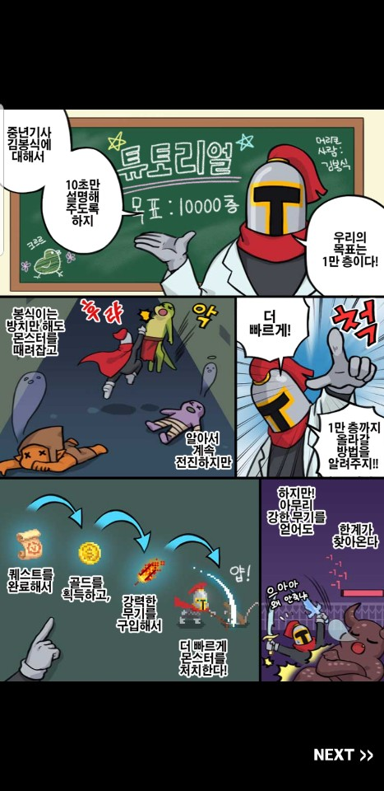
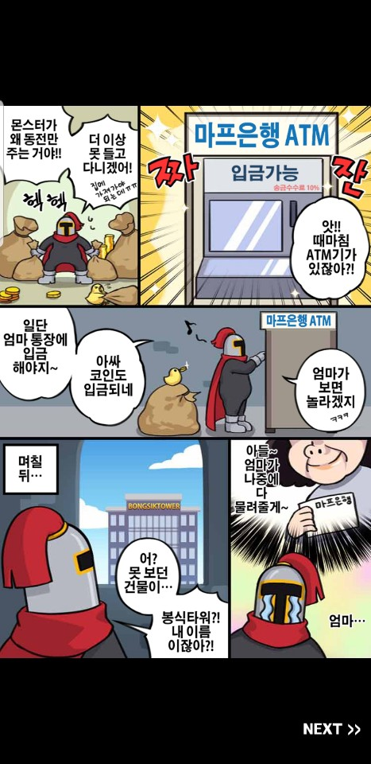
타 게임 분석
중년 기사 김봉식/스토리텔링 분석
1. 세로 화면의 강점을 활용.
가로 화면인 타 게임들과 다르게 만화 방식으로도 충분히 지면 확보와 이미 익숙한 방식으로 전달 가능.
2. 이야기의 흐름에 따라 게임 설명 용이.
뭘 해야 하는지, 어떻게 해야 하는 지, 왜 하는지를 시간의 흐름이 포함 된 만화 형식으로 설명하기 때문에 이해가 쉽다.
3. 위트 있는 이야기로 다음 스토리 기대.
유저와 웃음 코드가 일치하면, 게임을 진행하면서 있을 스토리의 유머를 기대하며 게임을 진행에 동기가 될 것.

Slide 11
타 게임 분석
분석 내용 종합 정리
분류 | 쿠키런 | 중년기사 김봉식
장르와 게임 특징 | 런 게임을 즐기며, 다양한 캐릭터와 아이템 수집. | 클리커, 방치형. 위트 있는 이야기로 차별화.
화면 구분/기초 스토리텔링 매체 | 가로/ 캐릭터의 대사를 빌린 정보 및 스토리 전달, | 세로/만화 형식으로 캐릭터의 대사를 빌려 정보 및 스토리 전달.
게임 내 스토리 중요도 | 제한적인 상황에서 중요/ 기간이 한정 된 이벤트에서는 이야기가 하나의 소재로 사용되어 스토리텔링을 통해 이벤트 콘텐츠의 진행 방식을 전달함. | 부분적으로 중요/게임 입장, 진행 단계에서 유저에게 흥미와 유머 위주의 스토리를 전달함. 이야기를 통해 게임 플레이 방식을 자연스럽게 전달.
종합 | 인물> 세계관, 사건 (캐릭터의 대사를 빌려 정보나 이야기를 전달) 주인공, 중심 캐릭터를 자주 등장, 강조해 유저에게 친밀함, 익숙함을 만든 뒤 정보와 이야기를 전달.
ㄴ

Slide 12
기획 내용
핵심 요소
기확 게임에서 다른 게임과 차이점, 전체적인 기획 방향 설정.
쿠키런, 다른 런 게임
중심이 되는 콘텐츠는 X, 파고 들었을 때 재미 있는 보조 콘텐츠.
중심이 되는 인물을 설정
유저에게 비교적 거부감 없이 받아들여 질 수 있는 보편적인 속성을 가진 인물.
해당 인물이 겪는 사건이나 갈등을 통해 튜토리얼이나 정보 전달이 필요한 부분들을 전달.
세계관의 형성이나 게임에 개연성을 부여하기 위해 전달하는 대부분의 요소들.
이외 전달이 더 필요한 사물, 인물 등은 다른 시스템 (수집이나 도감 등)을 통해 보강.
메인 콘텐츠, 퀘스트 진행 중 이러한 스토리에 관심을 가질 수 있는 흥미 위주의 사건을 삽입.
어떤 존재로부터 도망가거나, 어떤 대상을 찾기 위해 달린다.
캐릭터가 달린다.
캐릭터 앞에 같은 방향으로 이동하는 몬스터들이 있다.
캐릭터가 몬스터들과 싸운다.

Slide 13
기획 내용
게임 흐름에 따른 스토리텔링 요소
튜토리얼
스테이지
플레이
클리어 후
연출
로딩화면
스토리
열람 시스템
도입부
컷 신//캐릭터가 처한 상황을 잘 나타내는 일러스트레이션+중심 캐릭터의 성격이나 특징을 노출. (친근한 이미지)
컷 신2// 다른 캐릭터, 혹은 유저와 대화를 통해 유저에게 정보 전달.(게임의 중심 시스템과 연관 지을 수 있게 설득력 있는 이야기와 상황 설정.)
튜토리얼 중간, 종료
인 게임 캐릭터 말풍선// 유저에게 조작 등 초반 튜토리얼에서 알려줘야 할 정보 전달.

Slide 14
기획 내용
게임 흐름에 따른 스토리텔링 요소
튜토리얼
스테이지
플레이
클리어 후
연출
로딩화면
스토리
열람 시스템
배경 이미지
스테이지 진행 중 시간의 흐름에 맞춰 장소가 바뀌 듯 배경 이미지 교체.
플레이어 캐릭터
몬스터가 나오지 않는, 잠시 쉬는 구간일 때 말풍선 대사// 주로 힘들다거나, 앞으로 일어날 일에 대한 정보.
보스 몬스터
인 게임 캐릭터 말풍선// 스토리 관련 된 대사, 외형 등으로 전달.

Slide 15
기획 내용
게임 흐름에 따른 스토리텔링 요소
튜토리얼
스테이지
플레이
클리어 후
연출
로딩화면
스토리
열람 시스템
로딩 화면에서 무작위 특성 설명.
무작위 특성 중 하나에 대해 짤막한 이미지나 설명. + 해당 특성을 설명하는 캐릭터의 성격과 성향에 맞는 대사 첨부.
인벤토리에서 캐릭터 및 아이템, 장비 설명.
캐릭터의 대사를 빌려 작성. 인물과 인물 간의 관계나, 그를 상징하는 장비 등으로 구성.
도감 시스템.
스토리텔링에서 가장 중점이 되는 시스템. 위 사항보다 상세한 내용으로 파편화 하여 뿌려 뒀던 나머지 것들이 종합되어 보여지는 시스템. 앞으로 일어날 복선과 캐릭터의 상세한 심리 묘사 작성.

